Slide 1
Block-pop
2019 공개SW프로젝트 9조
권하현
2016112100
유현지
2016112095

Slide 2
목차
POINT0
Step. 1 / 게임 설명
구현하려는 게임에 대한 간단한 설명
Step. 2 / 주요 기술
프로그램에 쓰이는 주요 기술 소개
Step. 3 / 추가할 기능
기존의 프로그램에 새로 추가할 기능

Slide 3
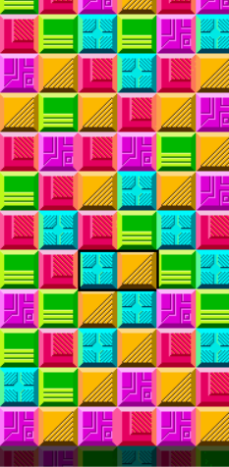

목적 및 게임 설명
POINT1
바닥에서부터 블록이 올라옴.
블록을 이동해 동일한 색상의 블록이 3개 이상 모이면 블록이 제거됨.
블록이 최대 높이에 도달하면 패배.
AI와 대결, 1P, 2P 플레이

Slide 4
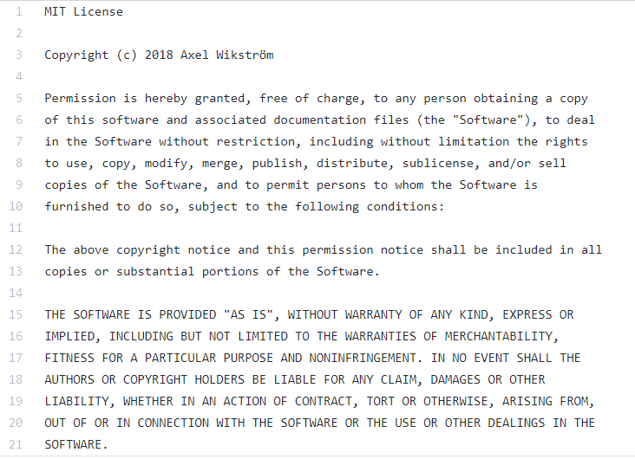
License - MIT License
POINT1

Slide 5



주요 기술
POINT2
AI
학습된 인공지능
Boost 라이브러리
인공지능을 위한 선형대수
SDL 라이브러리
SDL_image, SDL_mixer, SDL_ttf

Slide 6
추가할 기능
POINT3
난이도 설정
블록 교환 방식 추가
게임 옵션 추가
1
AI 성능 단계화
2
기존의 가로 이동 방식에
세로 이동 방식 추가
3
블록 떨어지는 조건 추가

Slide 7
끝
감사합니다

